Slide 1
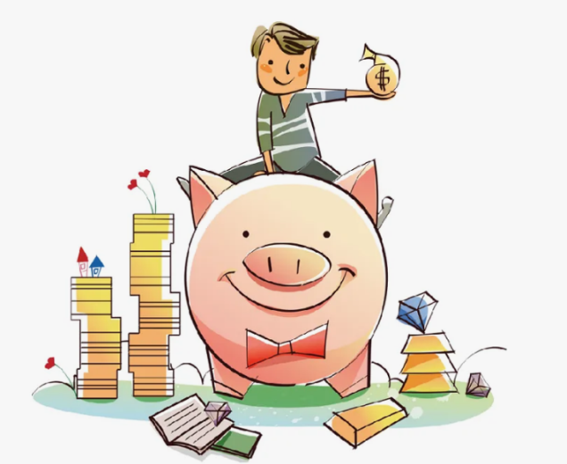
КВИЗ по финансовой грамотности для 3 класса
ФИНЗОЖ
Подготовила:
учитель начальных классов
МОУ СШ №6
Кириллова Е.В.
г. Переславль-Залесский, 2024 г.

Slide 2
ТУР 1
Что объединяет эти загадки?
Вопрос № 1
Время: 30 секунд
Есть железные, есть бумажные
Приносим в магазин и там оставляем
Без этого не прожить, но это не воздух
Не вода, а утекают сквозь пальцы

Slide 3
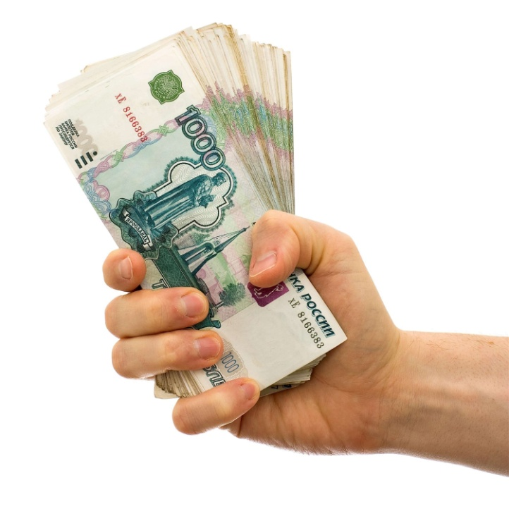
ТУР 1
Как называются бумажные деньги?
Вопрос № 2
Время: 30 секунд
Бумажки
Наличка
Купюры
Баксы

Slide 4
ТУР 1
Какой финансовый термин зашифрован?
Вопрос № 3
Время: 1 минута

Slide 5
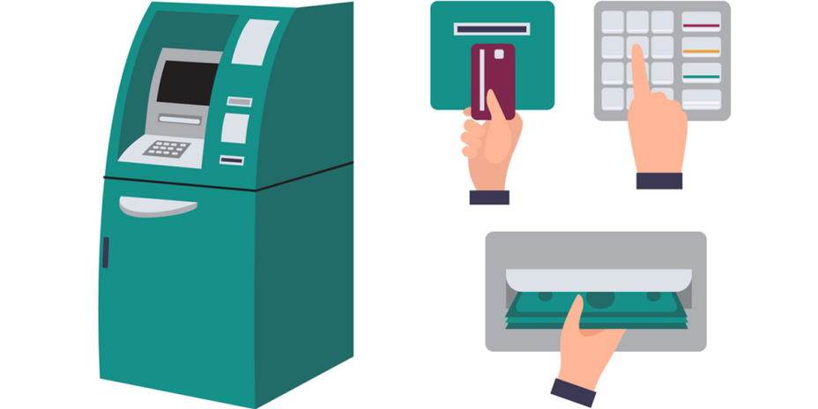
ТУР 1
Что должен знать человек, чтобы воспользоваться банкоматом?
Вопрос № 4
Время: 30 секунд
Правила поведения в общественных местах
Пин-код
Номер карты
Секретное слово

Slide 6
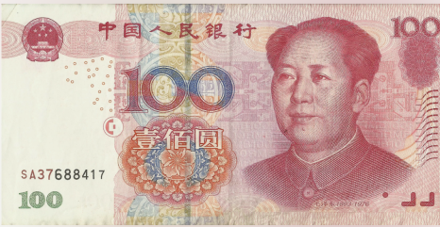
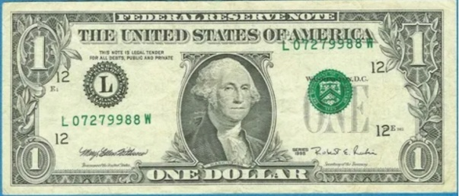
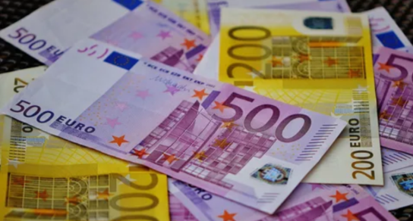
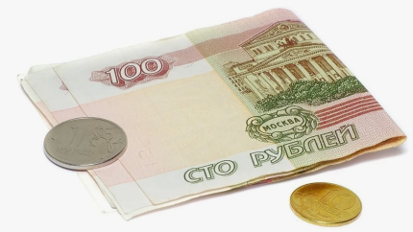
ТУР 1
Назовите денежные единицы России, Китая, США, Европы?
Вопрос № 5
Время: 1 минута
Доллар
Евро
Рубль
Юань

Slide 7
ТУР 1
ФИНПАУЗА
Проверим себя!

Slide 8
ТУР 1
Что объединяет эти загадки?
Вопрос № 1
Есть железные, есть бумажные
Приносим в магазин и там оставляем
Без этого не прожить, но это не воздух
Не вода, а утекают сквозь пальцы

Slide 9
ТУР 1
ДЕНЬГИ

Slide 10
ТУР 1
Как называются бумажные деньги?
Вопрос № 2
Бумажки
Наличка
Купюры
Баксы

Slide 11
ТУР 1
КУПЮРЫ

Slide 12
ТУР 1
Какой финансовый термин зашифрован?
Вопрос № 3

Slide 13
ТУР 1
БАНКОМАТ

Slide 14
ТУР 1
Что должен знать человек, чтобы воспользоваться банкоматом?
Вопрос № 4
Правила поведения в общественных местах
Пин-код
Номер карты
Секретное слово

Slide 15
ТУР 1
ПИН-КОД

Slide 16
ТУР 1
Назовите денежные единицы России, Китая, США, Европы?
Вопрос № 5
Доллар
Евро
Рубль
Юань

Slide 17
ТУР 1
Россия – рубль
Китай – юань
США – доллар
Европа – евро

Slide 18
ТУР 2
Из какой сказки взяты строки?
Вопрос № 1
Время: 30 секунд
Братья сеяли пшеницу
Да возили в град-столицу;
Знать, столица та была
Недалече от села.
Там пшеницу продавали,
Деньги счётом принимали
И с набитою сумой
Возвращалися домой.

Slide 19
ТУР 2
Из какого мультфильма эта фраза?
Вопрос № 2
Время: 30 секунд
Чтобы продать что-нибудь ненужное, нужно сначала купить что-нибудь ненужное, а у нас денег нет.

Slide 20
ТУР 2
Назови героиню сказки.
Вопрос № 3
Время: 30 секунд
Она принесла деду с бабкой сказочное богатство, но они не смогли им воспользоваться и только плакали?

Slide 21
ТУР 2
Какая сказочная героиня на найденные деньги организовала чаепитие?
Вопрос № 4
Время: 30 секунд
1. Дюймовочка
2. Муха-цокотуха
3. Золушка
4. Алиса из страны чудес

Slide 22
ТУР 2
Кому посоветовали зарыть денежки на поле чудес в стране дураков?
Вопрос № 5
Время: 30 секунд
1. Винни Пуху
2. Буратино
3. Калифу-аисту
4. Белоснежке

Slide 23
ТУР 2
ФИНПАУЗА
Проверим себя!

Slide 24
ТУР 2
Из какой сказки взяты строки?
Вопрос № 1
Братья сеяли пшеницу
Да возили в град-столицу;
Знать, столица та была
Недалече от села.
Там пшеницу продавали,
Деньги счётом принимали
И с набитою сумой
Возвращалися домой.

Slide 25
ТУР 2
КОНЁК-ГОРБУНОК

Slide 26
ТУР 2
Из какого мультфильма эта фраза?
Вопрос № 2
Чтобы продать что-нибудь ненужное, нужно сначала купить что-нибудь ненужное, а у нас денег нет.

Slide 27
ТУР 2
КАНИКУЛЫ
В ПРОСТОКВАШИНО

Slide 28
ТУР 2
Назови героиню сказки.
Вопрос № 3
Она принесла деду с бабкой сказочное богатство, но они не смогли им воспользоваться и только плакали?

Slide 29
ТУР 2
КУРОЧКА РЯБА

Slide 30
ТУР 2
Какая сказочная героиня на найденные деньги организовала чаепитие?
Вопрос № 4
1. Дюймовочка
2. Муха-цокотуха
3. Золушка
4. Алиса из страны чудес

Slide 31
ТУР 2
МУХА-ЦОКОТУХА

Slide 32
ТУР 2
Кому посоветовали зарыть денежки на поле чудес в стране дураков?
Вопрос № 5
1. Винни Пуху
2. Буратино
3. Калифу-аисту
4. Белоснежке

Slide 33
ТУР 2
БУРАТИНО

Slide 34
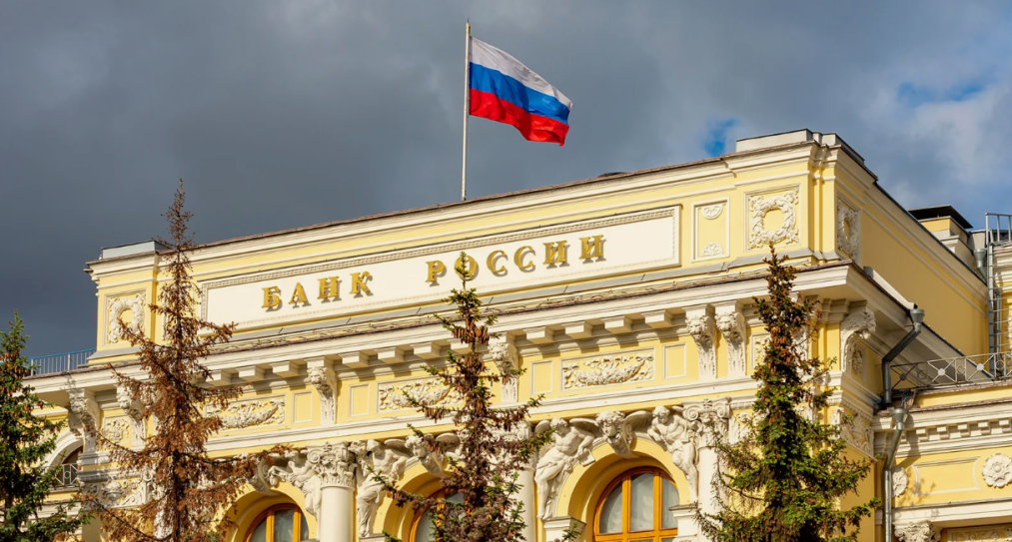
ТУР 3
Что общего в этих картинках?
Вопрос № 1
Время: 1 минута

Slide 35
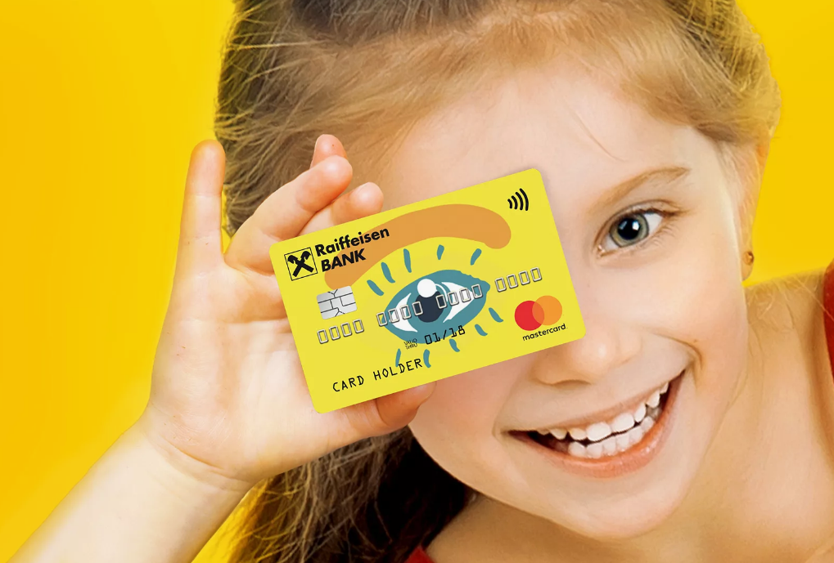
ТУР 3
С какого возраста можно оформить банковскую карту?
Вопрос № 2
Время: 30 секунд
1. С рождения
2. С 6-ти лет
3. С 14 лет
4. С 18 лет

Slide 36
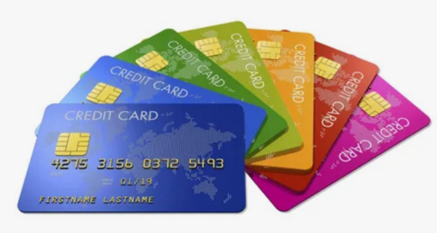
ТУР 3
Разбираемся в ситуации.
Вопрос № 3
Время: 30 секунд
Маше родители оформили банковскую карту. Подруга попросила дать карту на время, попользоваться.
Как надо поступить Маше?

Slide 37
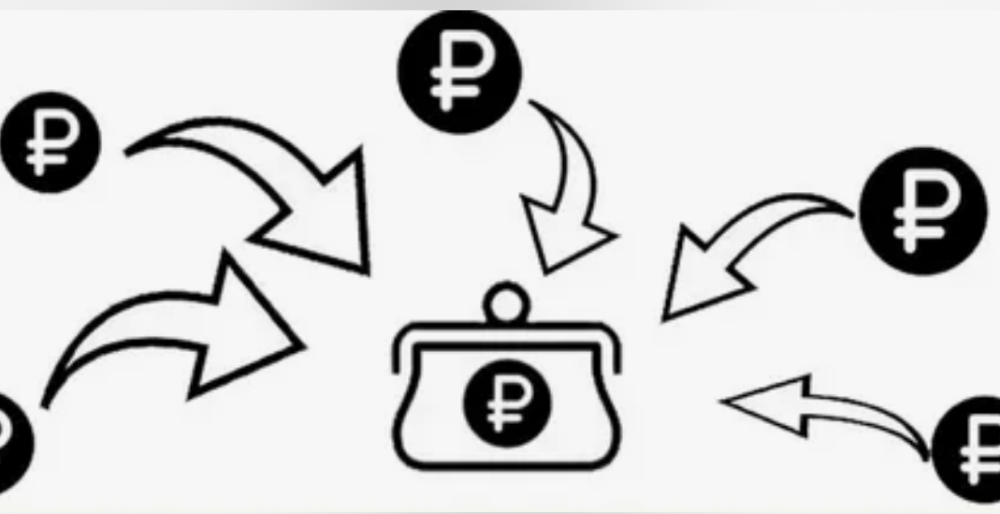
ТУР 3
Откуда в семье берутся деньги?
Вопрос № 4
Время: 1 минута
Напишите не менее 3 источников дохода в семье.

Slide 38
ТУР 3
Какие расходы семьи относятся к обязательным?
Вопрос № 5
Время: 1 минута
1. Коммунальные платежи;
2. Покупка Айфона последней модели;
3. Покупка второго автомобиля;
4. Налоги;
5. Поездка в аквапарк;
6. Расходы на питание;
7. Новая приставка Плейстейшн.

Slide 39
ТУР 3
ФИНПАУЗА
Проверим себя!

Slide 40
ТУР 3
Что общего в этих картинках?
Вопрос № 1

Slide 41
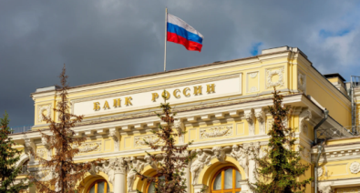
ТУР 3
СБЕРЕЖЕНИЕ.
В банке и банке можно сохранить деньги. Но в первом случае они не приносят доход, в хранение денег на счету в банке приносит доход в виде процентов.

Slide 42
ТУР 3
С какого возраста можно оформить банковскую карту?
Вопрос № 2
1. С рождения
2. С 6-ти лет
3. С 14 лет
4. С 18 лет

Slide 43
ТУР 3
С 6 лет. Пока у ребенка нет паспорта, оформить ему карточку могут только родители.
Кроме того, пока человеку не исполнится 14 лет, на его имя нельзя открывать счет.
Поэтому банки выпускают для детей дополнитель-ную карточку, привязанную к счету родителя, но имеющую его фамилию и имя.

Slide 44
ТУР 3
Разбираемся в ситуации.
Вопрос № 3
Маше родители оформили банковскую карту. Подруга попросила дать карту на время, попользоваться.
Как надо поступить Маше?

Slide 45
ТУР 3
Нельзя передавать карту, личные данные с карты посторонним людям, даже лучшим подругам или друзьям.

Slide 46
ТУР 3
Откуда в семье берутся деньги?
Вопрос № 4
Напишите не менее 3 источников дохода в семье.

Slide 47
ТУР 3
1. Заработная плата;
2. Пенсия;
3. Стипендия;
4. Выигрыш в лотерею;
5. Проценты от вклада в банке;
6. Сдача жилья в аренду.

Slide 48
ТУР 3
Какие расходы семьи относятся к обязательным?
Вопрос № 5
1. Коммунальные платежи;
2. Покупка Айфона последней модели;
3. Покупка второго автомобиля;
4. Налоги;
5. Поездка в аквапарк;
6. Расходы на питание;
7. Новая приставка Плейстейшн.

Slide 49
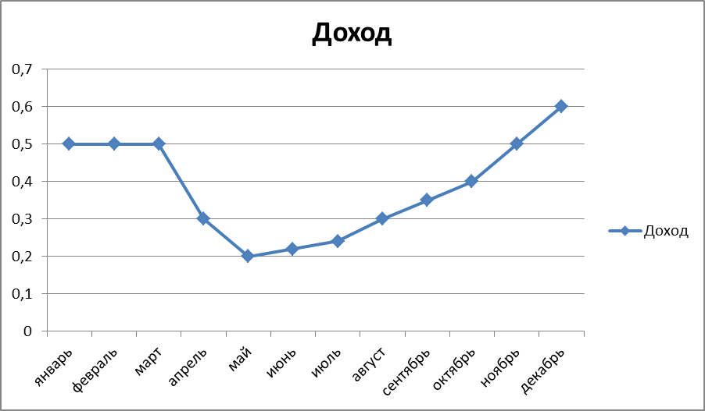
ТУР 4
Вы видите график дохода в одной семье.

Slide 50
ТУР 4
В каком месяце доход семьи был самым высоким?
Вопрос № 1
Время: 30 секунд

Slide 51
ТУР 4
В каком месяце доход семьи был самым низким?
Вопрос № 2
Время: 30 секунд

Slide 52
ТУР 4
В каком месяце доход семьи был выше: в июле или в октябре?
Вопрос № 3
Время: 30 секунд

Slide 53
ТУР 4
Что можно сказать про доход семьи в апреле или в августе?
Вопрос № 4
Время: 30 секунд

Slide 54
ТУР 4
Предположите, почему в декабре был самый высокий доход?
Вопрос № 5
Время: 1 минута

Slide 55
ТУР 4
ФИНПАУЗА
Проверим себя!

Slide 56
ТУР 4
В каком месяце доход семьи был самым высоким?
Вопрос № 1

Slide 57
ТУР 4
В ДЕКАБРЕ

Slide 58
ТУР 4
В каком месяце доход семьи был самым низким?
Вопрос № 2

Slide 59
ТУР 4
В МАЕ

Slide 60
ТУР 4
В каком месяце доход семьи был выше: в июле или в октябре?
Вопрос № 3

Slide 61
ТУР 4
ОКТЯБРЬ

Slide 62
ТУР 4
Что можно сказать про доход семьи в апреле или в августе?
Вопрос № 4

Slide 63
ТУР 4
ОДИНАКОВЫЙ

Slide 64
ТУР 4
Предположите, почему в декабре был самый высокий доход?
Вопрос № 5

Slide 65
ТУР 4
В декабре по итогам года на работе выплачивают премии.
Также можно получить к Новому году подарок в виде денег.

Slide 66
ТУР 5
Заполняем таблицу.
Выберите основные виды продуктов
для продовольственной корзины
вашей семьи на месяц.

Slide 67
СПАСИБО ЗА ИГРУ!

Slide 68
Использованные ресурсы:
https://xn--80apaohbc3aw9e.xn--p1ai/materials/kviz-po-finansovoj-gramotnosti-znatok-finzozh-dlya-starsheklassnikov/
https://nsportal.ru/nachalnaya-shkola/raznoe/2021/12/03/igra-viktorina-znatoki-finansovoy-gramotnosti-2-3-klass
https://multiurok.ru/files/igra-viktorina-znatoki-finansovoi-gramotnosti-dlia.html?ysclid=lwq6ddvy137490564
https://vk.com/wall-218771369_561?ysclid=lwq6dw4ihn675960104
https://view.officeapps.live.com/op/view.aspx?src=https%3A%2F%2Fxn--j1ahfl.xn--p1ai%2Fdata%2Ffiles%2Fe1635149198.ppt&wdOrigin=BROWSELINK
https://drive.google.com/file/d/11O8lKooCOS46SFp9aAkLGLOUfF8TE_MX/view?pli=1
https://infourok.ru/user/1307513/blog/intellektualno-razvlekatelnaya-igra-fin-kviz-293478.html?ysclid=lwq8i497gc102486766

